Slide 1


UBND PHƯỜNG BỒ ĐỀ
TRƯỜNG MẦM NON BẮC BIÊN
Lĩnh vực: Phát triển tình cảm quan hệ xã hội
Đề tài: Giúp đỡ người già và tàn tật
Lứa tuổi: MGN (4-5 tuổi)

Slide 2
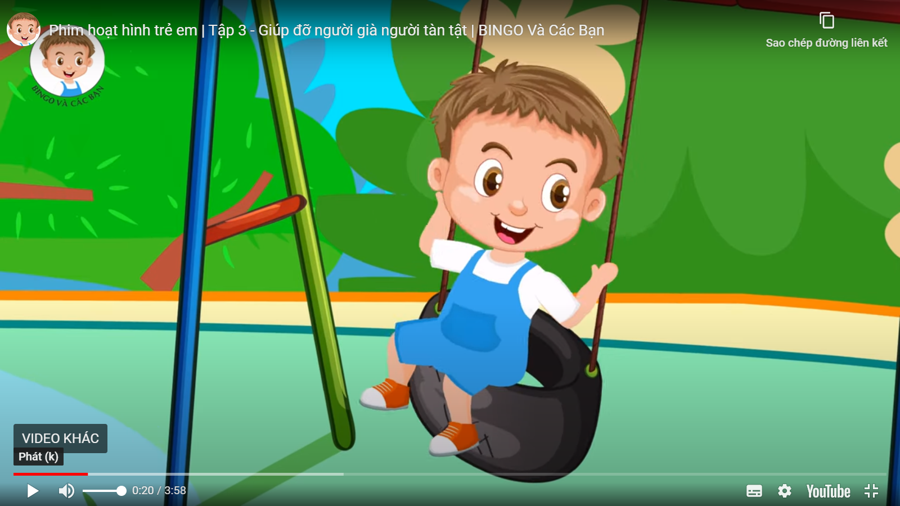
Bạn Bingo đang làm gì?

Slide 3
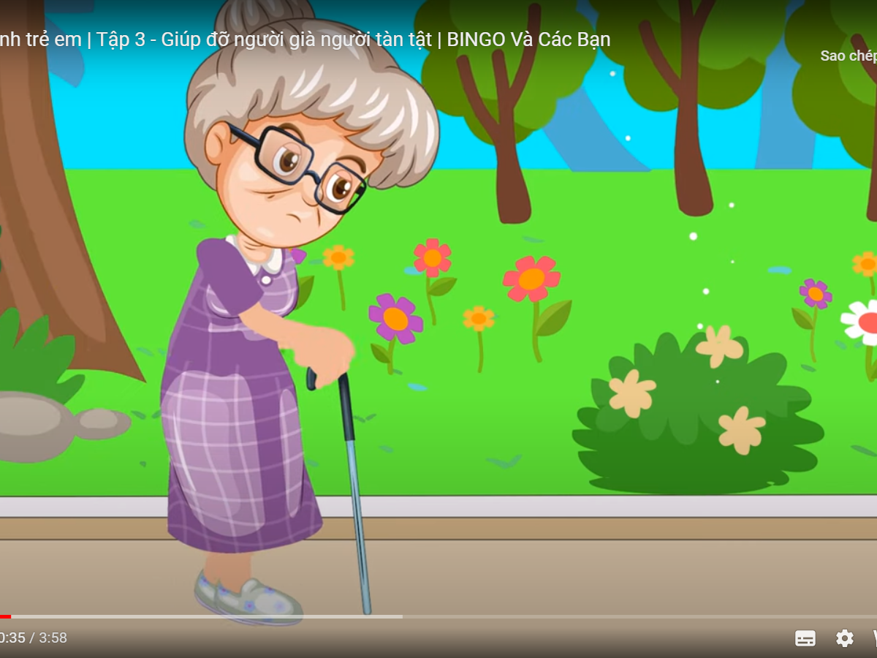

Slide 4
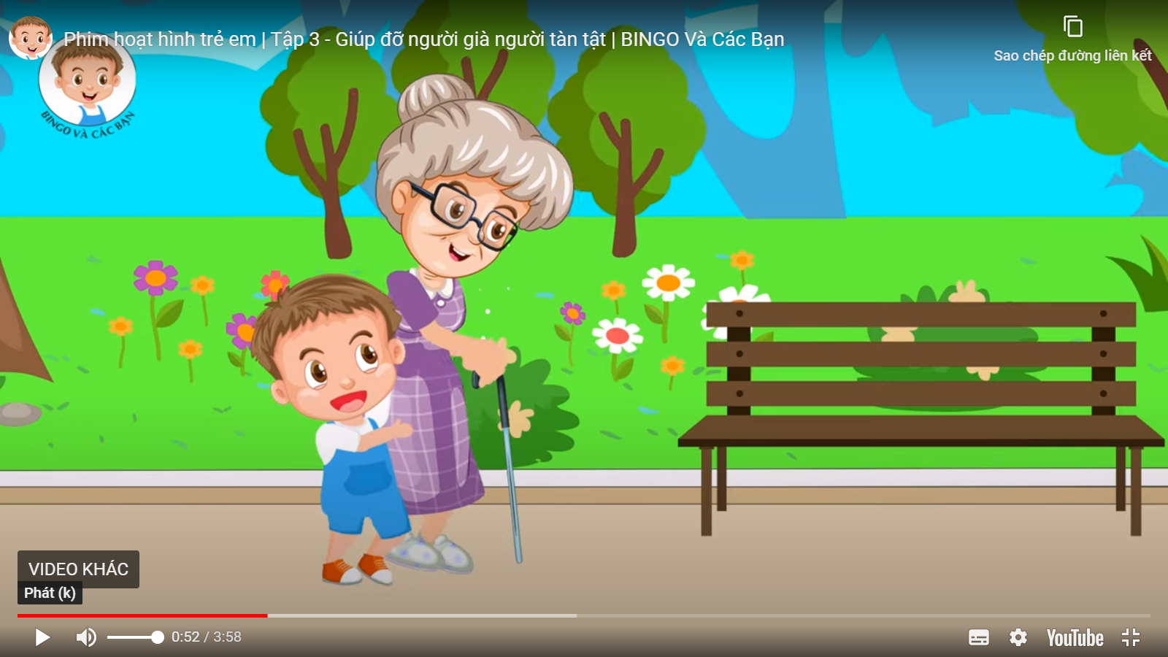
Bạn nảy sinh ra ý định gì?

Slide 5
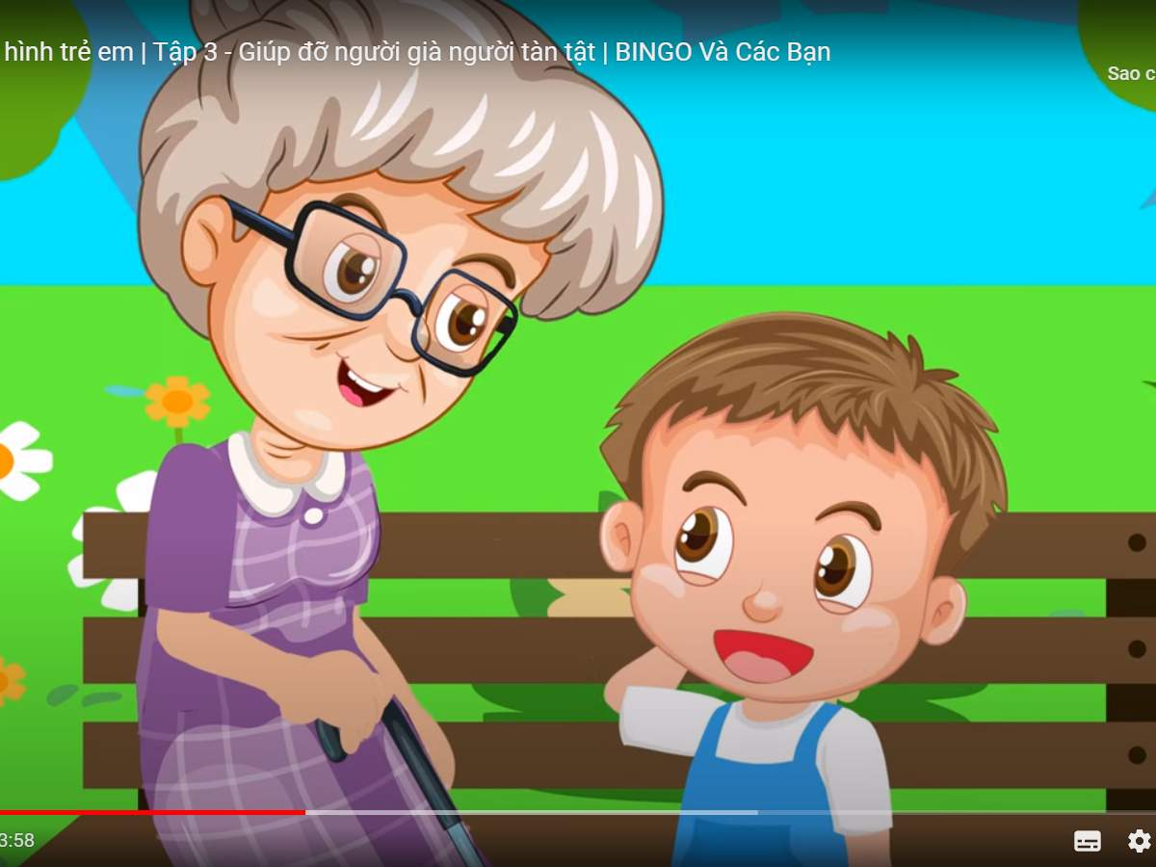

Slide 6
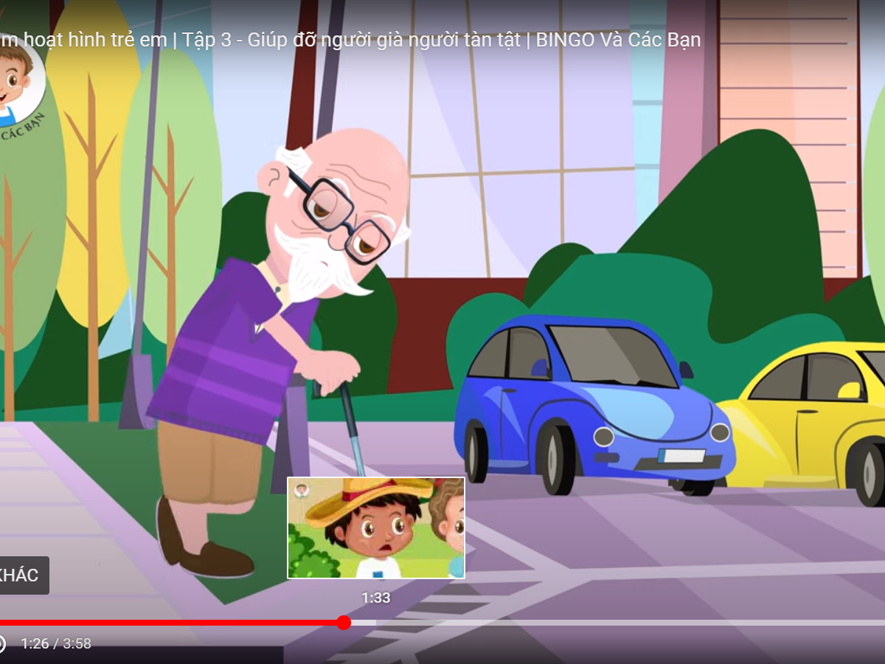

Slide 7
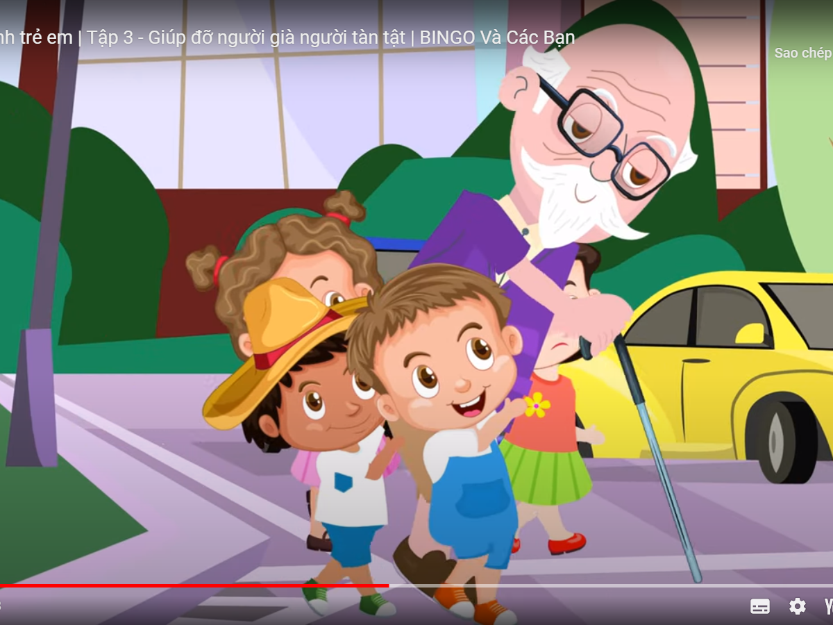

Slide 8
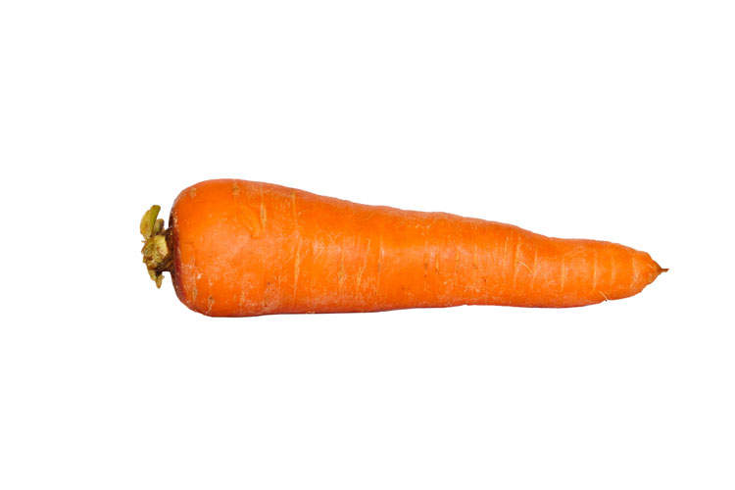
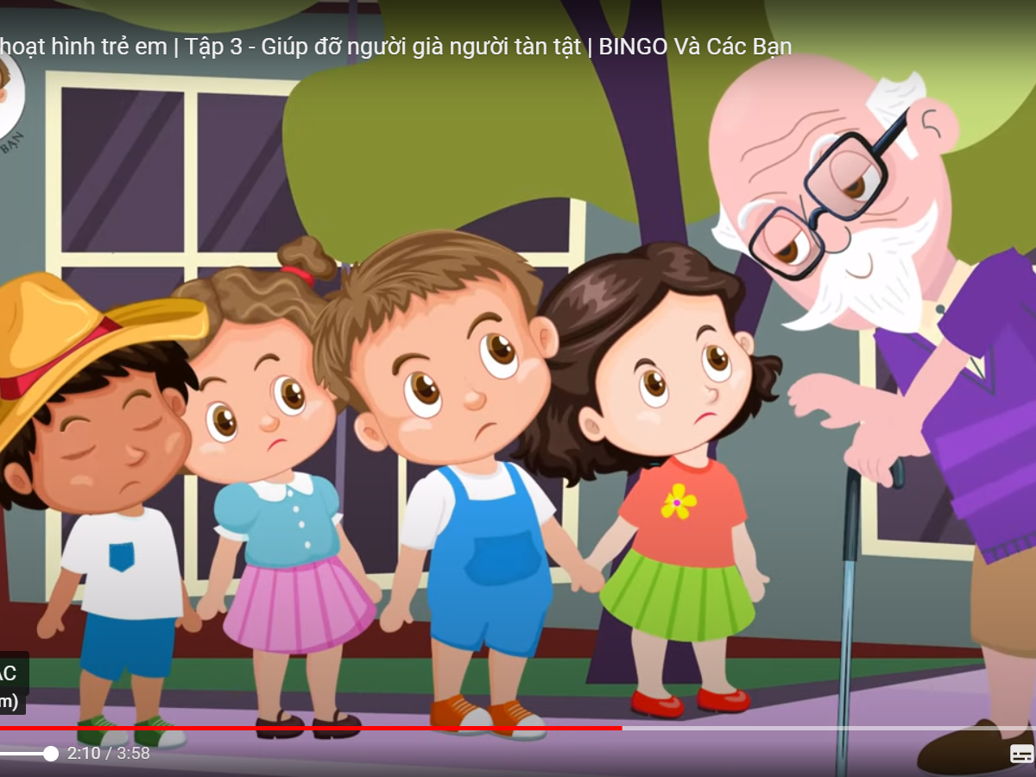

Slide 9
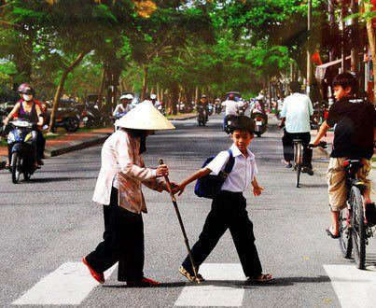




Slide 10

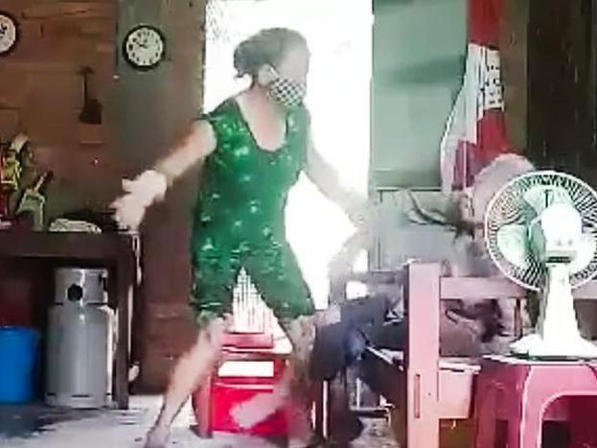


Slide 11
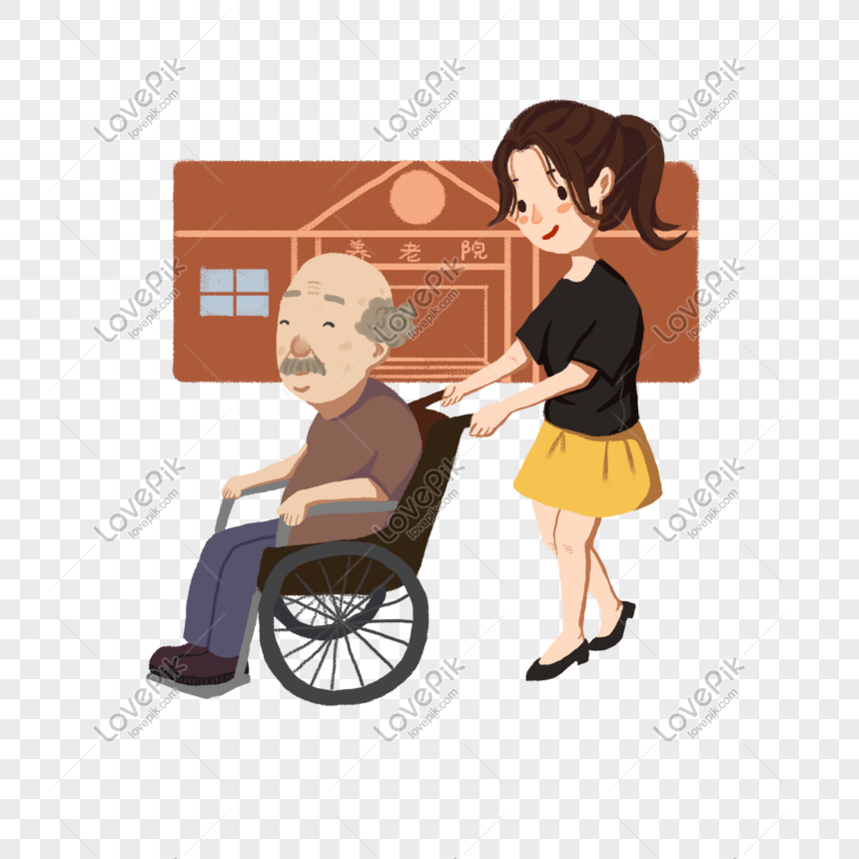

Slide 12
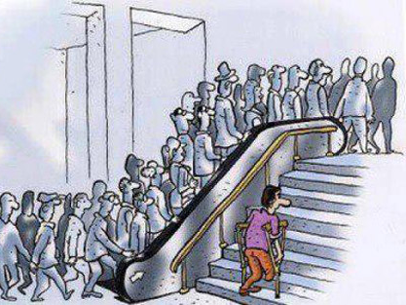


Slide 13
